Slide 1






PLC 기반 지능형 자동화 시스템
최준호
gammastellapasta@gmail.com
최준호
서울기술교육센터
AI융합 로봇SW 개발자

Slide 2
01
프로젝트 개요
INDEX
02
전체 프로세스 흐름도
목차
03
데이터 설계의 배경 및 필요성
04
메모리 주소 할당
05
설계 의도 및 기대 효과
06
사용자 지정 입고
07
지능형 적재
08
지능형 배출
09
공정 데이터 분석
10
비상 정지 버튼
11
Troubleshooting 사례

Slide 3

프로젝트 개요
기존의 단순 물품 카운팅을 넘어, 위치(Location)와 속성(Attribute)을 동시에 관리하는 지능형 시스템
Feature 01
Feature 02
Feature 03
INTELLIGENT SORTING
DATA MANAGEMENT
REAL-TIME MONITORING
재질별 자동 분류 및
사용자 지정 입출고 제어
배열(Array) 및 구조체 개념을 활용한 체계적 데이터 관리
HMI를 통한 실시간 공정 현황 및 데이터 시각화

Slide 4
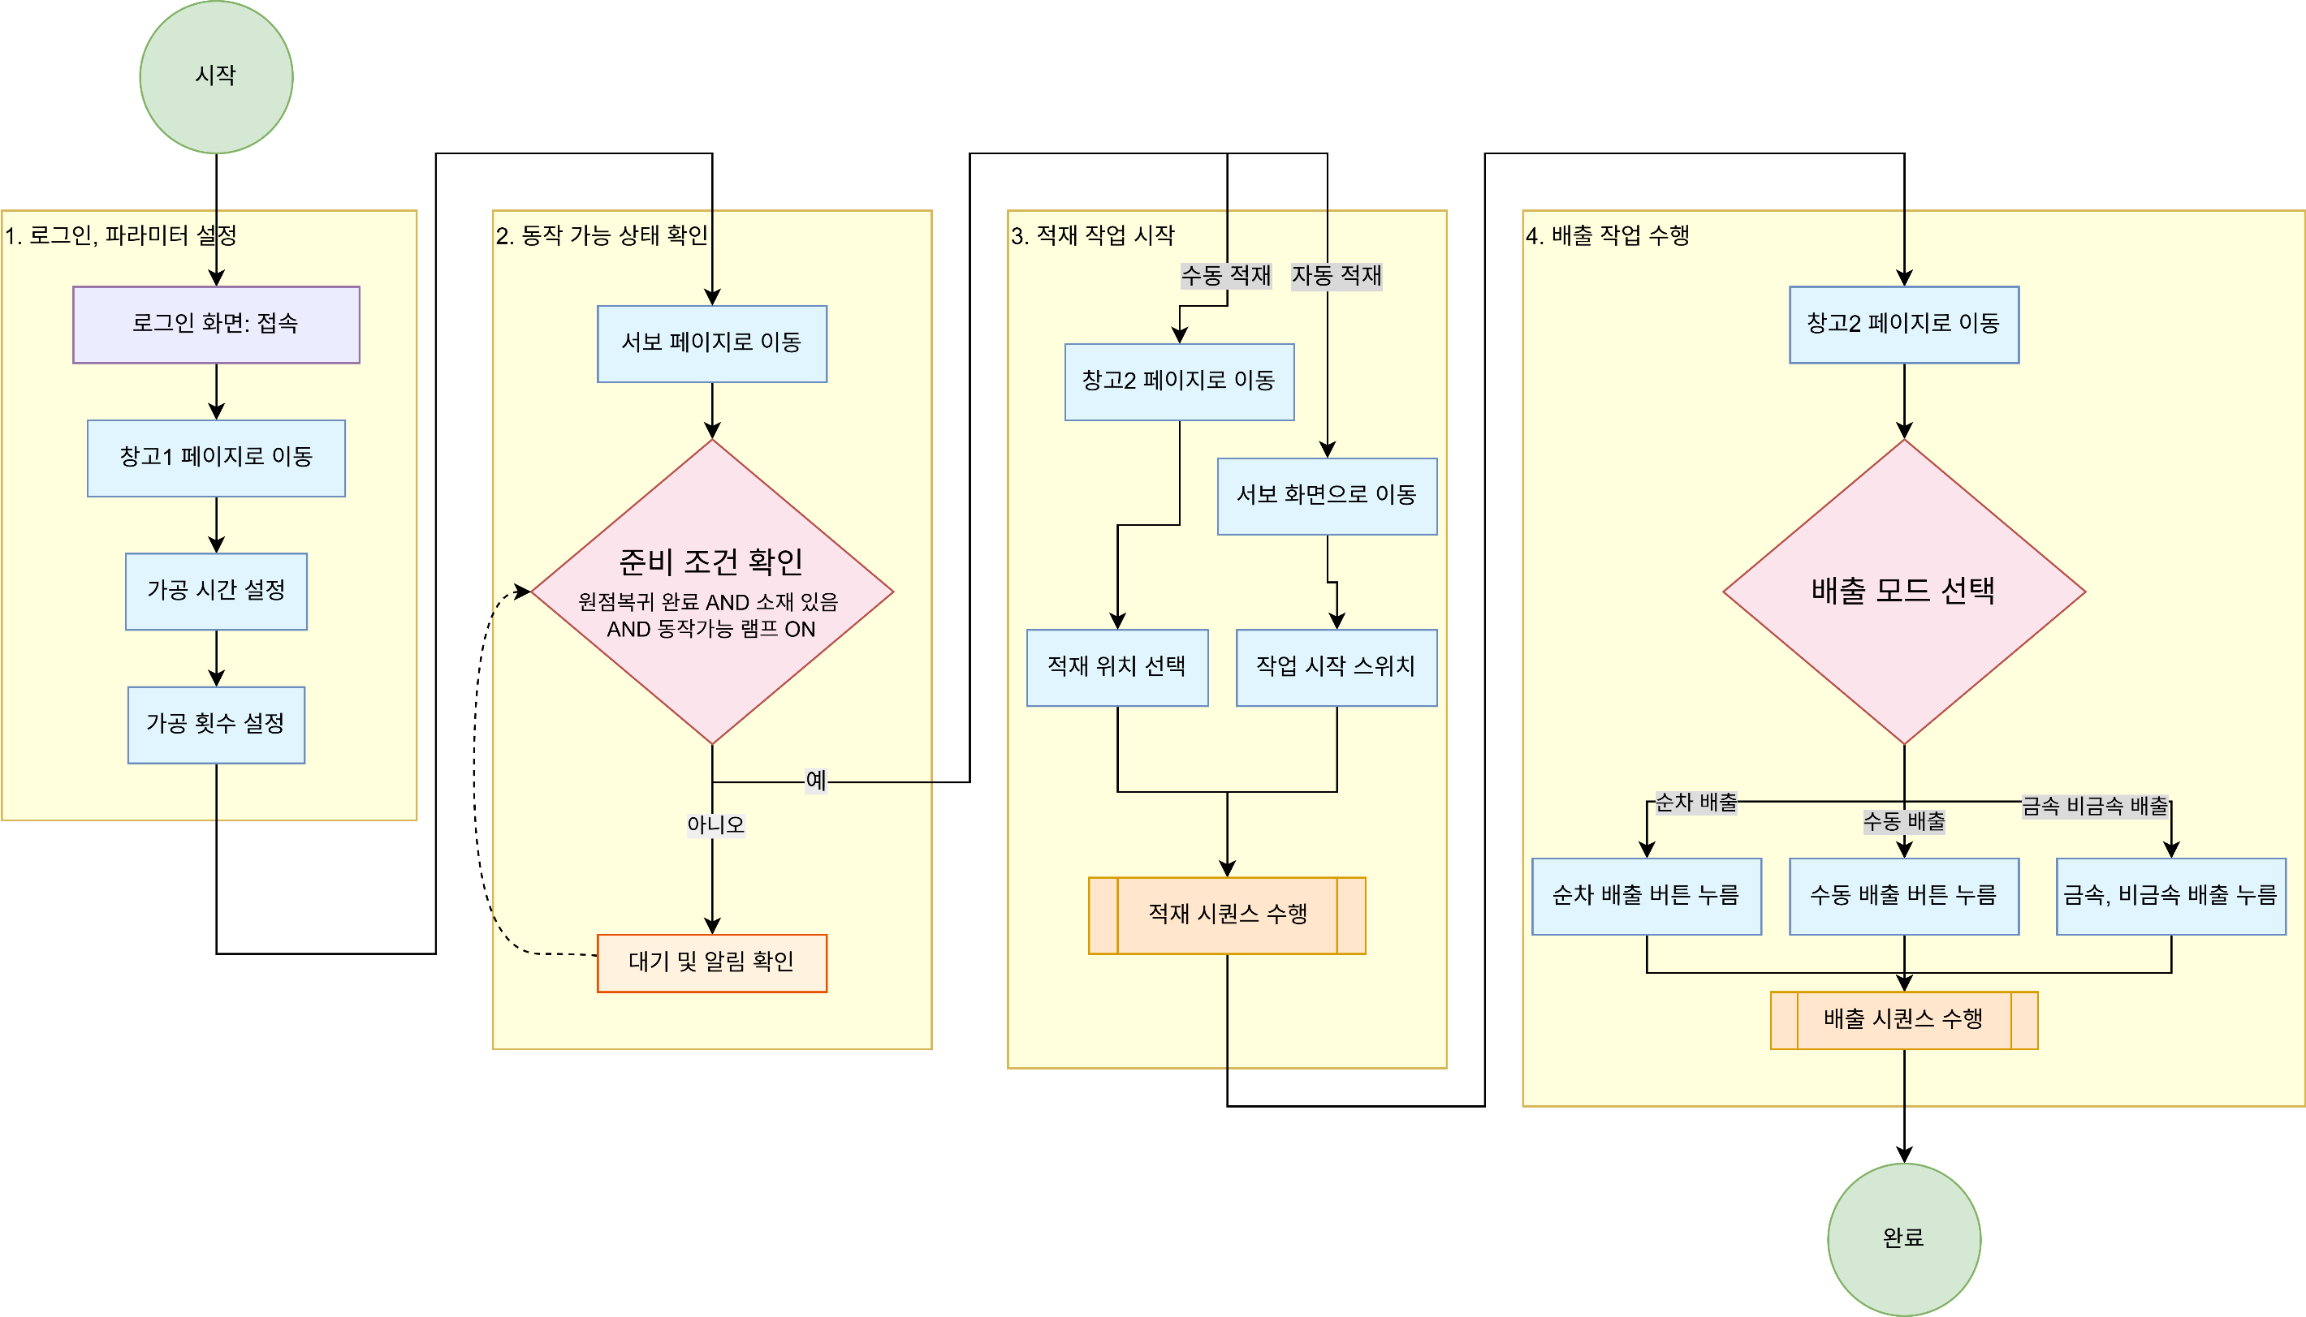
전체 프로세스 흐름도

Slide 5
동영상

Slide 6
데이터 설계의 배경 및 필요성
기존 시스템
개선 목표
단순 수량 카운트 (Count-up)
총 재고량만 파악 가능
위치(Location) 관리
정확한 적재 위치 추적
위치 정보 부재
어떤 재질의 물건이 어디에 있는지 모름
재질(Attribute) 관리
재질 등 상세 정모 매핑
조건부 제어
원하는 조건의 물품 검색 및 제어
선택적 출고 불가
특정 조건 검색이 어려움
효율적 데이터 관리를 위해 배열(Array) 및 구조체(Struct) 개념 도입

Slide 7
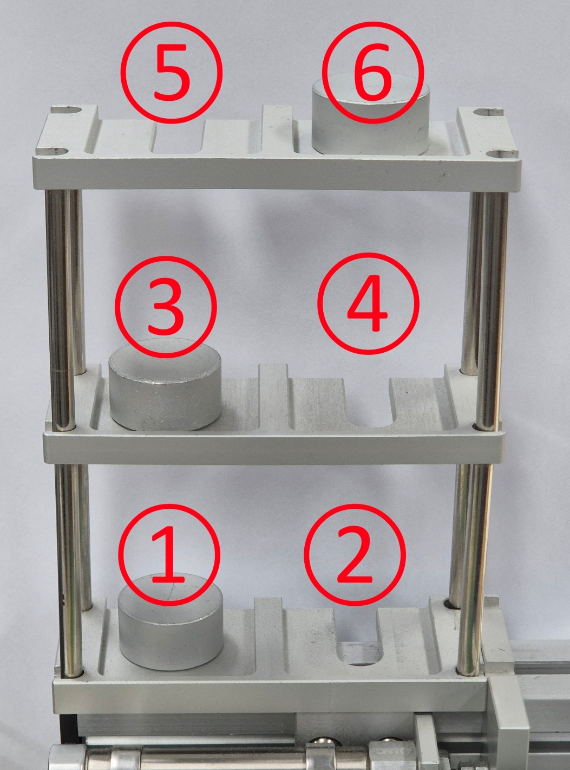
메모리 주소 할당
D31 [3,1]
D32 [3,2]
위치 값(D31): K31
위치 값(D32): K32
재질 값(D33): 0, 1, 2
재질 값(D34): 0, 1, 2
D21 [2,1]
D22 [2,2]
위치 값(D21): K21
위치 값(D22): K22
재질 값(D23): 0, 1, 2
재질 값(D24): 0, 1, 2
D11 [1,1]
D12 [1,2]
위치 값(D11): K11
위치 값(D12): K12
재질 값(D13): 0, 1, 2
재질 값(D14): 0, 1, 2

Slide 8
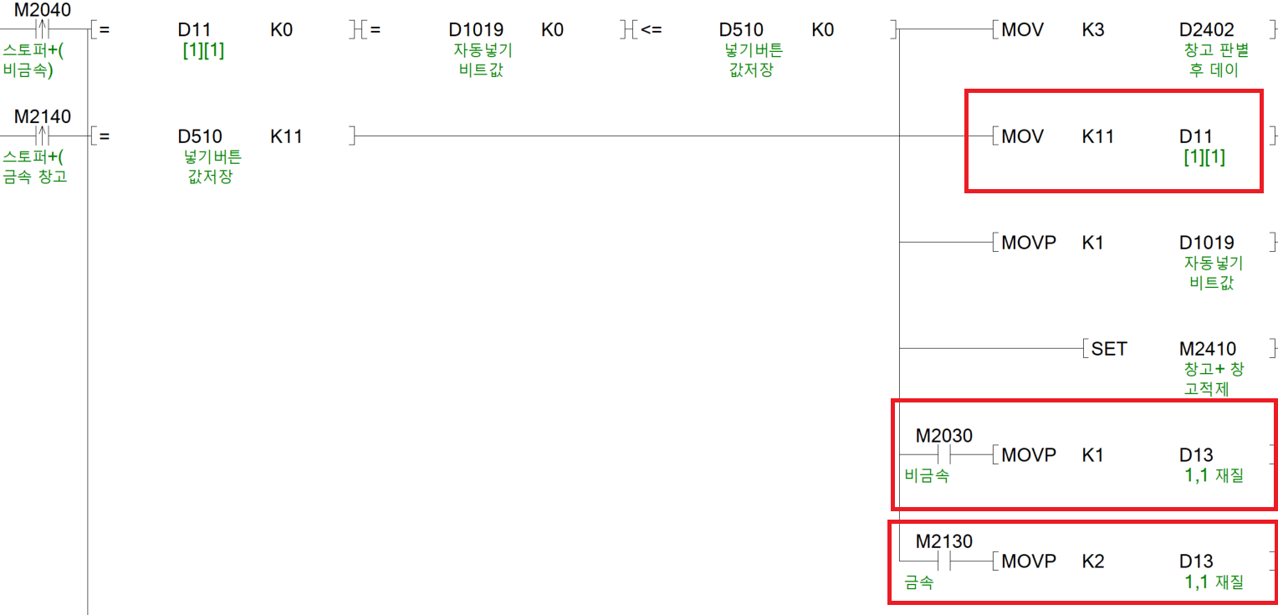
메모리 주소 할당
(1행 1열)
- 위치 정보: D11 (Status: 0=Empty, K11=Occupied)
- 재질 정보: D13 (Type: 1=Non-Metal, 2=Metal)

Slide 9
설계 의도 및 기대 효과
1. 위치와 속성데이터의 독립적 관리
2. 데이터 필드별 조건부 검색 및 제어 용이성 확보
3. 유지보수 및 디버깅 효율성 향상
CASE 01
CASE 02
CASE 03
CASE 04
사용자 지정입고
지능형 적재 및
출고
지정 위치 출고
재질별 선택 출고
사용자가 원하는 위치를 직접 지정하여 입고
빈 공간을 순차적으로 검색하여 자동으로 적재 및 남은 물건 배출
특정 창고 번호를 지정하여 해당 물품 출고
"비금속만 출고" 등 속성 조건에 따른 필터링 배출
추후 확장 가능성
무게, 입고 시간, 불량 여부 등 데이터 필드 추가 용이

Slide 10
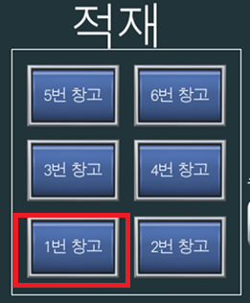
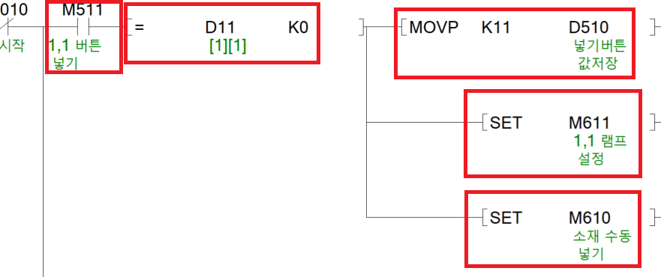
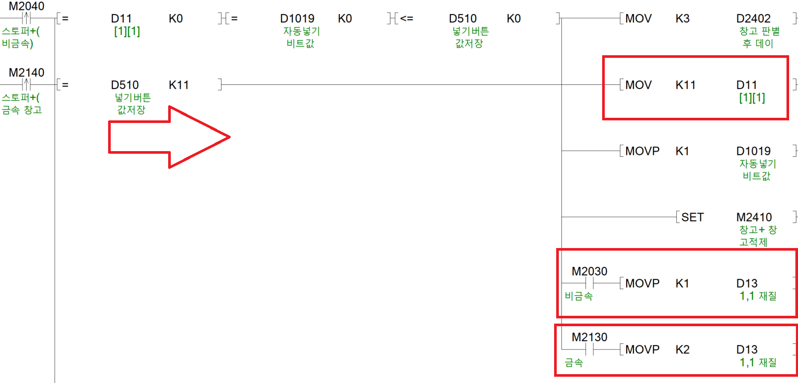
사용자 지정 입고

Slide 11
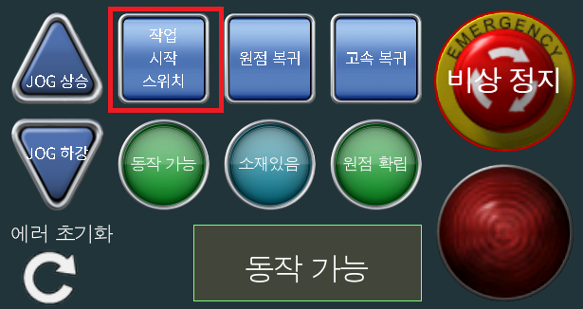
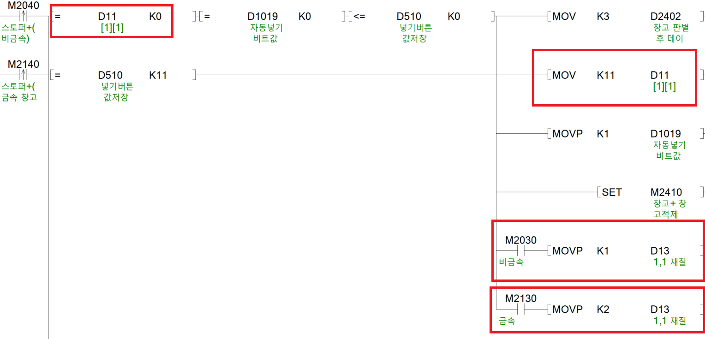
지능형 적재

Slide 12
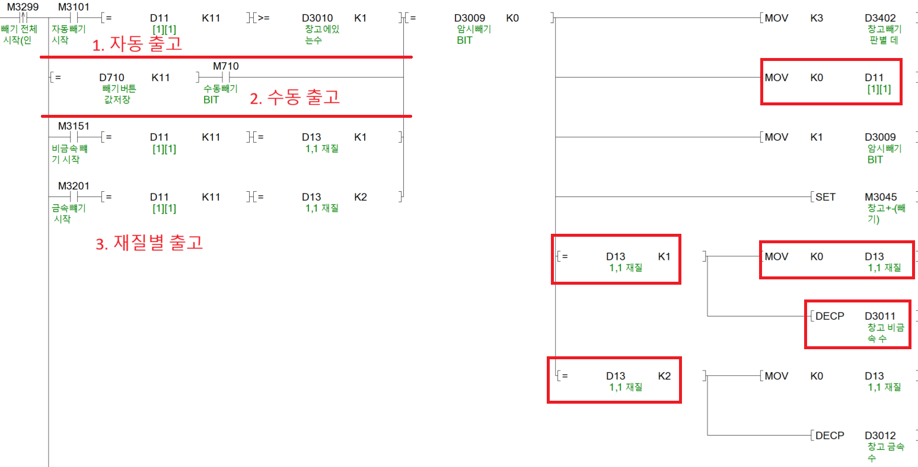
지능형 배출
하나의 판별식으로 3가지 일 수행
1. 순차 배출 버튼 클릭
2. 원하는 위치 배출 버튼 클릭
3. 재질별 배출 버튼 클릭

Slide 13
공정 데이터 분석
그래프를 통한 가공 및 적재 데이터 시각화

Slide 14
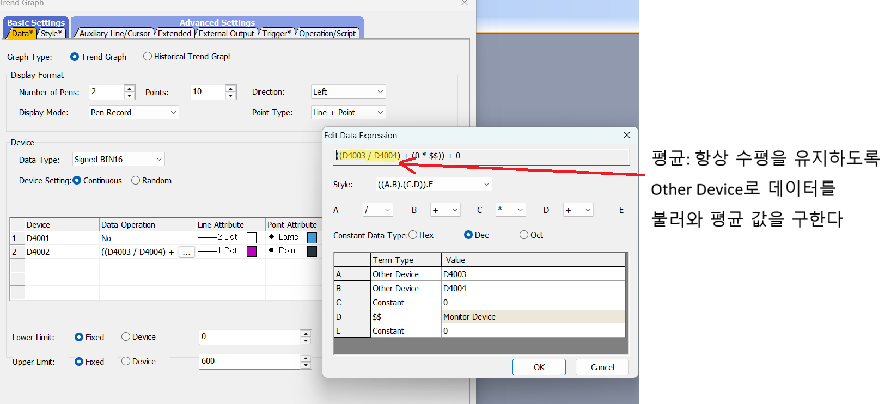
공정 데이터 분석
평균값 그래프가 직선이 되도록 하기 위해
총 합 레지스터(D4003)와 개수 레지스터(D4004) 사용

Slide 15
비상 정지 버튼
비상 정지 버튼을 누르면
- 모든 실린더는 후진, 서보 모터는 정지
완료 후: 이어서 진행

Slide 16
Troubleshooting 사례
ZP 함수 호출 시 타이밍 문제로 발생한 서보 기동 불량
현상:
연속 동작 시,위치결정(ZP.PSTRT1) 명령 실행 후 다음 위치결정 명령 실행 시 서보모터가 움직이지 않는 현상 발생
원인:
위치결정 모듈(QD77)이 이전 명령을 처리하고 'Ready' 상태로 돌아오기 전에 다음 명령이 너무 빨리 들어간다
조치
동작 전환 사이에 약 0.5초(T K5)의 인터벌 타이머를 추가
결과
하드웨어가 확실히 명령을 받을 상태가 된 후 다음 동작 실행

Slide 17
감사합니다
최준호
gammastellapasta@gmail.com
라라나 마케팅팀 이수진
hello@reallygreatsite.com

